Slide 1
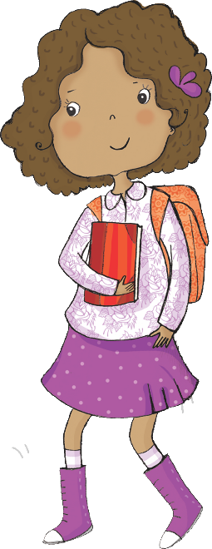
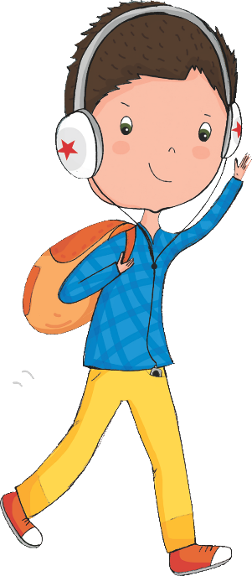
Palavras em Linha | 5.º ano
Maria do Céu Vieira Lopes | Rodolfo Aparício
Verbo

Slide 2
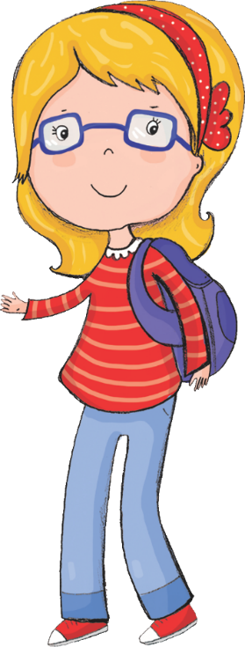
Verbo
Sequência C
O verbo é o núcleo do grupo verbal. É a palavra que exprime ações, estados ou fenómenos representados no tempo.
O verbo é a palavra mais variável da língua portuguesa, pois varia em tempo, modo, pessoa e número.
Palavras em Linha | 5.º ano

Slide 3
Conjugação verbal
Sequência C
Conjugação verbal é o conjunto de todas as formas de um verbo.
Conjugar um verbo é, assim, dizê‑lo em todos os tempos, modos, pessoas e números.
Os verbos, de acordo com a sua vogal temática, agrupam‑se em três paradigmas flexionais ou modelos de conjugação.
Palavras em Linha | 5.º ano

Slide 4
Conjugação verbal
Sequência C
1.ª conjugação – verbos de tema em a:
Nota
tema
Exemplos de verbos da 1.ª conjugação: lavar, levantar, desejar, esperar, pintar, andar…
Geralmente a vogal temática de um verbo regular encon-
tra-se antes do r do infinitivo impessoal.
am + a
+ r
amar
am + a
radical
vogal
temática
2.ª conjugação – verbos de tema em e:
Nota
tema
Exemplos de verbos da 2.ª conjugação: correr, ceder, aprender, pôr, dispor…
É a origem latina do verbo pôr (ponere) que explica que este verbo e os seus derivados sejam incluídos na 2.ª conjugação.
com + e
+ r
comer
com + e
radical
vogal
temática
3.ª conjugação – verbos de tema em i:
tema
Exemplos de verbos da 3.ª conjugação: possuir, existir, concluir…
part + i
+ r
partir
part + i
radical
vogal
temática
Palavras em Linha | 5.º ano

Slide 5
Verbo regular e vergo irregular
Sequência C
Verbo regular é o que mantém o radical em toda a sua conjugação e segue o paradigma respetivo.
falar — falo, falei, falava, falara, falarei
Verbo irregular é o que não mantém o radical em toda a sua conjugação.
ir — vou, fui, ia, irei, vá, viesse, vindo
Exemplos de outros verbos irregulares: dizer, estar, fazer, poder, querer, ser, ter, pôr.
Palavras em Linha | 5.º ano

Slide 6
Subclasses do verbo
Sequência C
Verbo principal — é aquele que seleciona o sujeito e o(s) complemento(s).
A avó ofereceu à Rita um livro de poesia.
Verbo auxiliar — antecede um verbo principal, formando com ele um complexo verbal.
A Rita contou que a avó lhe tinha oferecido um livro de poesia.
verbo ter
(auxiliar dos
tempos compostos)
verbo principal no particípio
Palavras em Linha | 5.º ano

Slide 7
Formas finitas e não finitas do verbo
Sequência C
Formas finitas
Modo | Tempo
Indicativo O locutor apresenta a ação como certa, real. | Presente → eu ando, eu como, eu parto.
 | Pretérito | perfeito → eu andei, eu comi, eu parti.
 |  | imperfeito → eu andava, eu comia, eu partia.
 |  | mais‑que‑perfeito simples → eu andara, eu comera, eu partira. mais‑que‑perfeito composto → eu tinha andado, eu tinha comido, eu tinha partido.
 | Futuro | eu andarei, eu comerei, eu partirei.
Imperativo O locutor expressa uma ordem, um pedido, um conselho. | anda (tu) / andai (vós) come (tu) / comei (vós) parte (tu) / parti (vós)
Palavras em Linha | 5.º ano

Slide 8
Formas finitas e não finitas do verbo
Sequência C
Formas não finitas
Infinitivo impessoal | andar, comer, partir.
Particípio | andado, comido, partido.
Gerúndio | andando, comendo, partindo.
Pessoa |  | 1.ª | 2.ª | 3.ª
Número | Singular | eu | tu | ele / ela
 | Plural | nós | vós | eles / elas
Palavras em Linha | 5.º ano

